Slide 1
Unicode Technical Report #36: Unicode Security Considerations
-IDNを使用した視覚的なりすましについて-
情報テクノロジー学科 ３H２８ 小林 曜峰
Notes:
＊メモは叢書段階

Slide 2
目次
Visual Spoofing の紹介
DNS の仕組み
IDNS について
IDNS を用いた Visual Spoofing
推奨される対策
実際の対策例
まとめ
Notes:
目次です。まずインターネットなどに用いられているドメインネームシステムの説明とユニコードを用いたIDNインターナショナライズドメインネームについて説明します。
次に本題であるIDNを用いたvisualSpoofingについての概要とその種類、そして現在講じられている対策について説明していきいと思います。

Slide 3
Visual spoofing
ここに２つの ＵＲＬ がある。
http://www.paypal.com/
http://www.paypаl.com/
一見同じようサイトを示すように思えるが…
実際はまったく別のサイトを示している。
なぜ、このようなことが起こるのだろうか？
Notes:
今ここに２つのurlがあります。一見すると同じurlに見えます。
では実際にこのサイトにアクセスしてみます。
上のURLはこのようにアメリカのPAYPALという企業のサイトにリンクされています。
では下のリンクはどうでしょうか。一見同じURLに見えますがこのようにリンク先は全く別のサイトにリンクされていることがわかります。
なぜこのようなことが起こるのでしょうか。
今日はこのようなVISUAL SPOOFINGと呼ばれる問題について説明していきます。

Slide 4
Domain Name System (DNS)
インターネットを構成する基本技術。
主な機能は、ドメイン名と IP アドレスの対応付け、置き換え
DNS が対応できるのは ASCII 文字（英数字）のみ。
Notes:
まずvisualspoofingについて説明する前にまずはインターネットでの処理の仕組みについて簡単に説明しておきたいと思います。
インターネットはドメインネームシステムと呼ばれる技術によって成り立っています。
ドメインネームシステム（以下DNS）は、インターネットに接続されたコンピュータのドメイン名とIPアドレスの対応付けや、両者を置き換える機能などを提供する仕組みです。
普段、ブラウザのアドレスバーにアドレスを入力するとそのサイトが表示されるのは、DNSがアドレスに対応しているIPアドレスを見つけ置き換えているからです。
ここで通常アドレスバーに表示される文字が英数字だけであるようにDNSが対応できるのは原則的にASCIIコードと呼ばれる文字コードで表される英数字のみです。
次のスライドで簡単にＤＮＳの仕組みについて説明します。

Slide 5
DNSの仕組み
問い合わせ
問い合わせ
ルートノード
問い合わせ
jp
com
net
ne
ac
co
問い合わせ
aoyama
問い合わせ
cc
www
host1
サーバ
www.cc.aoyama.ac.jp
→IP アドレス: 133.2.40.47
ここにアクセスしたい。
クライアントPC
Notes:
ではDNSの仕組みについたこのような図で順に説明していきたいと思います。
ここでは自宅など青学の外から大学の情報センターのホームページにアクセスする場合を例にとっています。クリック
クライアントが情報センターのサイトにアクセスしようとするとき最初に
クライアントPCからサーバーへ他サイトへの接続要求が行われます。
このときサーバはクライアントが要求するアドレスを解決するためにルートノードと呼ばれるサーバにアクセスします。
ルートノードにはJPや.COMなど世界中のトップレベルドメインを管理しています。
ルートノードはサーバの問い合わせに対してJPドメインを管理するサーバの位置を回答します。
ルートノードからＪＰドメインを管理するサーバの位置を得たクライアント側のサーバは、次にこのサーバに対してより下位のドメインである
ACドメインを管理するサーバの位置を問い合わせます。
これに対してJPドメイン管理サーバはACドメインを管理するサーバの位置情報を回答します。
このように要求されたURLからドメイン名を上位から問い合わせていきます。
最終的に青学内のCCドメインの下にWWWの位置まで行きつくと、ドメイン名は解決します。
これでドメイン名に対応するIPアドレスがわかります。
これでDNSの仕組みについて理解していただけたと思います。繰り返しになりますがこのアドレスのようにDNSでは英数字しか使えません。

Slide 6
Internationalized Domain Names (IDN)
日本語では国際化ドメイン名と訳す。
Unicode を用い、ドメイン名に ASCII 文字以外も使用可能にする。
IETF が発行した RFC3490, RFC3491, RFC3492 で処理が標準化されている。
Notes:
そこで考えられたのがIDNです。
IDNはとはinternationalize domain namesの略称であり、日本語では国際化ドメイン名と訳されます
IDNでは文字コードにUNICODEを用いてドメイン名にASCII文字以外の
日本語やギリシャ文字など、世界中の言語を利用することが出来ます。
IDNについては、
インターネットに関する国際標準化を行うIETFが発行するRFC3490,RFC3401,RFC3492によって処理が標準化されています。
クリック
ここでユニコードについて説明しておきたいと思います。

Slide 7
スクリプトとUnicode
スクリプト (script) とは文字体系のこと
Unicode は世界中のスクリプトを表現できる文字コード
  UTF-8, UTF-16, UTF-32 といったエンコードが存在する
  最新バージョンは Unicode 4.1.0
ＩＤＮ は Unicode をドメイン名として利用している。
Notes:
ユニコードを説明するにはスクリプトというものについて説明しておく必要があります。
スクリプトとは日本語で文字体系という意味です。注意していただきたいことはスクリプトは言語とは異なります。たとえばカタカナとひらがなは同じ日本語ですがスクリプトとしては異なるものです。このように同じ体系に属する言語をひとつのスクリプトとみなします。
スクリプトについてはこの後に何度か登場するので覚えておいてください。
さて、ユニコードは世界各国のスクリプトを統一してひとつの文字コードとすることを目的とする文字コードです。
ユニコードを使えば世界中の文字がひとつの文字コードとして利用できるのでコード変換などの必要がなく非常に便利です。
文字を表現するビット長によってUTF-8,UTF-16,UTF-32といったエンコードが存在します。
（UTF-8はUTF-16はUTF-32は32ビット ）
2005年3月現在の最新バージョンはユニコード4.1.0です。
クリック
ユニコードの大きな特徴は世界中の文字を単一のエンコード方式で表現できるということです。
クリック
この特徴をドメイン名として利用したものがIDNです。

Slide 8
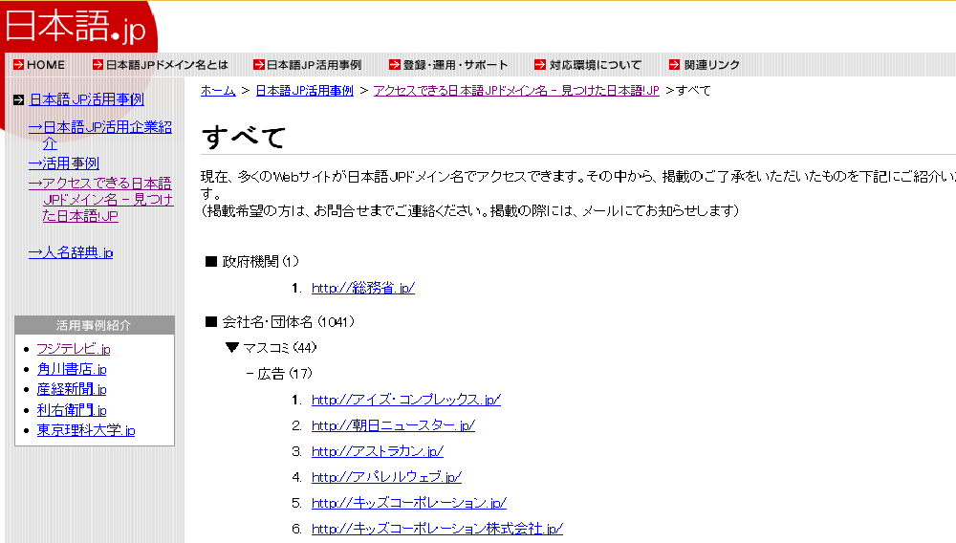
IDNの例
日本語.jp より引用
http://総務省.jp/
Notes:
IDNの例を紹介しておきます。
この画面は日本語.jpという日本語ドメインの普及を推進しているサイトから引用しました。このように政府、企業、教育機関など、様々なサイトが日本語のドメインを利用していることがわかります。
クリック
このように総務省のサイトもIDNに対応しています。
これでIDNの概要についてはわかって頂けたと思います。
ではIDNの仕組みについて説明していきたいと思います。

Slide 9
IDNの仕組み –正規化とACEへの変換–
IDN はそのままでは DNS サーバに問い合わせできない。
Unicode のドメイン名を正規化し、ASCII コードに変換してから問い合わせをする。
Notes:
IDNを使用したとき、ドメインネームシステムはどのように機能しているのでしょうか。
IDNではurl等のドメイン名はユニコードであればASCII文字でなくても利用可能でした。
しかし、ドメインネームサーバ自体ははASCII文字にした対応していないため、日本語などそれ以外の文字を利用しても対応するIPアドレスを返すことが出来ません。
そこでIDNsでは正規化やよってIDNをACE（ascii compatible encording）と呼ばれるasciiコードのエンコードに変換してからDNSサーバに問い合わせをしています。

Slide 10
ＩＤＮ の仕組み –正規化と変換の流れ-
例. 「日本語ドメイン名ＥＸＡＭＰＬＥ。ｊｐ」
NAMEPREP による正規化
「日本語ドメイン名example.jp」
Punycode による変換
「xn--example-6q4fyliikhk162btq3b2zd4y2o.jp」
IDＮ であることを示す
ACE ( ASCII Compatible Encoding )
DNS サーバへ問い合わせる
Notes:
実際に国際化ドメイン名を使って通信を行う場合、 以下のような手順で従来同様の7bit ASCIIからなるドメイン名に変換されて通信が行われます。
「日本語ドメイン名EXAMPLE.jp」というドメイン名を例に挙げると、 以下のように変換が行われます。
(1) 入力された文字列の正規化
クリック
まず、入力された国際化ドメイン名は、NAMEPREPと呼ばれる仕組みにより、 一定の標準形に整形されます。これを正規化と呼びます。 Nameprepは前述したIDNに関するRFC3491に規定されています。
たとえば、全角の「。」（句点）は半角の「.」（ドット）に、 全角の「ｊｐ」は半角の「jp」に変換されます。 また、アルファベットの大文字も全て小文字に変換されます。
nameprepとはrfc３４９１で規定されているidnの正規化手順です。
(2) 7ASCII文字列への変換
上記のNAMEPREPで正規化された文字列は、 既存のDNSの仕組みに合わせた形にするために、アルファベット、数字、 ハイフンから成る従来同様のドメイン名に変換されます。
クリック
この変換にはPunycodeと呼ばれる仕組みが使われます。PunycodeはIDNの変換アルゴリズムとしてRFC3492に規定されています。
ここで「日本語ドメイン名EXAMPLE.jp」は、
「xn--example-6q4fyliikhk162btq3b2zd4y2o.jp」このようなドメイン名に変換されます。
※ 文字列の先頭にあるアルファベット2文字とハイフン2つから成る部分 (「xn--」の部分)は、 このドメイン名が国際化ドメイン名であることを示すものです。
(3) DNSへの問い合わせ
上記のようにASCII 文字列に変換された文字列からなるドメイン名を利用することにより、 従来と同様の方法でDNSへの問い合わせを行うことができます。

Slide 11
IDNの利点と欠点
利点
  自国のなじみのあるスクリプトが使える
  URL 等をより直感的に理解できる
欠点
  Visual Spoofing の対象になる可能性がある
Notes:
IDNを使う利点は何でしょうか。
一番の利点は時刻のなじみのあるスクリプトをアドレス等に利用できることだと思います。
たとえば普段私たちはアルファベットのアドレスを利用していますがこれが日本語であればスペルミスにアドレス入力の間違いが大きく減るだろうと思います。またURI、つまりはアドレスをより直感的に理解することが可能となります。
では、欠点は何でしょうか？
クリック
それはIDNの使用がVISUAL SPOOFINGの対象となりうる、ということです。
ここからはこのVISUAL SPOOFINGについて説明していきます。

Slide 12
Visual Spoofing
「視覚的な成りすまし」という意味。
URL 等の視覚的偽装によってユーザを欺く
冒頭の URL は IDN を用いて偽装した例
IDN に限ったものではない
  例. “Intel” と”InteI”
IDN の使用によって成りすましに利用可能な文字が非常に多くなった
大文字の ”i” を ”l” の代わりに用いる。
Notes:
VISUAL SPOOFINGとは視覚的な成りすましというものです。
これは文字どうりURLや証明書などの文字を視覚てきに似た文字を用いて偽装し、ユーザを欺くことです。
これはIDNにだけにたいしたものではなく、たとえばこの例のINTELは両方とも同じように見えますが、
クリック
実は片方は最後のＬの変わりに大文字のIを利用しています。
IDNをりようしたVISUAL SPOOFINGで問題となっているのは偽装の質の問題ではなく偽装の量の問題です。
つまり、ユニコードは登録されている言語が非常に多いため、それを利用するIDNではその可能性が大きく広がってしまったということです。

Slide 13
IDN を用いた Visual Spoofing
IDN を利用した成りすましの種類
  Mixed-script Spoofing
  Whole-script Spoofing
  Single-script Spoofing
  Syntax Spoofing
  その他の成りすまし
Notes:
IDNを用いたVisual Spoofingのはその方法によって様々な種類が挙げられます。ここではその中から代表的なものをいくつか紹介していきたいと
思います。

Slide 14
Mixed-script Spoofing
２種以上のスクリプトを混同して用いる。
最初に示した例
  “Paypal.com” の2番目のaの代わりにキリル文字の
  ”а” を使用している。
発見アルゴリズムを利用すれば見抜くことも可能
他のスクリプトと混合すること自体は問題ないこともある。
Notes:
MIXED-SCRIPT SPOOFINGでは異なる２つ以上のスクリプトを混同して用いて偽装を行います。
冒頭に示したPAYPALの例では、下に表示されていたURLは後ろのほうのAの変わりにキリル文字のAに似た文字を使用しています。
このSPOOFINGには発見するアルゴリズムがあるので、これを利用すれば見抜くことが可能です。このアルゴリズムの原理は後で関連するものを紹介しますが簡単に言うと文字列を順に読み込み途中で他のスクリプトが現れたら、真を返す、というものです。
ただし注意していただきたいのはほかのスクリプトと混同して使用すること自体は問題ない問いことも多くあります。
たとえば日本語とアルファベットを一緒に使うことはｶそれほど珍しいことではありません。
問題はそれが他の文字列と間違える可能性があるかどうか、ということです。

Slide 15

Mixed-script Spoofing の例
top.com の例
実はギリシャ文字の ”ο”（omicron ) を使用している
Notes:
MIXED-SCRIPTの例としてトップ.comというドメインについて説明します。
ここでストリング列に一見同じTOP.COMというドメインがあります。
クリック
しかし、この文字列をUNICODEのエンコードの一種であるUTF-16で表示するとTOPのOに相当する文字が異なっていることがわかります
クリック
したがってこれらのドメインがACEに変換されると実際とは異なるサイトを示してしまいます。
クリック
下のドメインではOとよく似たギリシャ文字のオミコロンを使用しています。

Slide 16
Whole-script Spoofing
ドメイン名のラベル全体を他の似た形のスクリプトに置き換える
キリル文字、ラテン文字、ギリシャ文字などが使われる
例. ドメイン名が “scope.com” のとき
"scope"
ラテン文字
"scope"
キリル文字
Notes:
体の語を他の言語に置き換える。
キリル文字やラテン文字やギリシャ文字などが利用されます。
WHOLE-SCRIPT SPOOFINGは文字列すべてをほかのスクリプトに置き換える必要があるので一般的には難しいと思われます。
たとえばひらがなでこの偽装を行おうとしても困難であるでしょう。
しかしキリル文字やラテン文字やギリシャ文字などでは似た形の文字がひじょうに多いのでこのような偽装が可能になってしまうのです。
WHOLE-SCRIPT SPOOFINGの例としてドメイン名がSCOPE.COMのときを考えます。
ドメイン名が英語のSCOPE.COMと同じ用に見えても
それがラテン語であったりキリル語であったりする
文字全体が置き換えられています。

Slide 17
Single-script Spoofing
単一のスクリプトや、スクリプト間で共通の文字（数字、記号など）を用いた成りすまし。
Mixed-script spoofing や Whole-script spoofing と同じような方法では見抜けない。
IDN の正規化でも見抜けない場合もある。
Notes:
単一の言語を用いた詐欺。
この問題はcompatibility narmalizationやmixed script detectionでは対応できない。
この問題はOSで広く用いられているフォントで起こりうることで特定のフォントによるものではない。

Slide 18

Single-script Spoofing の例
a-b.com の例
ASCII hyphen minus の代わりに real hyphen を使用している。
Notes:
例
１ではreal hyphenをasciiコードのhyphen-minusの代わりに用いています。一見すると全く同じですが、
ACEではこのように別のドメインとみなされてしまいます。
２３４５

Slide 19
Syntax Spoofing
Syntax とは構文のこと。
ドメイン名の識別子などを偽って他サイトに成りすます
下のような例
ASCIIの ”/” の代わりにU+2044 ( ⁄ ) FANCTION SLASH を使用
Notes:
Syntaxとは…
例
この例ではmacchiato.comの後ろにスラッシュがあるためユーザーはここまでがドメインであると考えます。しかし、実際はこのスラッシュはsyntaxとして用いられる/ではなくU+2044ファンクションスラッシュです。
よってこのアドレスの本当のドメイン名はbad.comになります。
後で詳しく説明しますがこのようなspoofingを防ぐためにはブラウザ等のユーザエージェントがドメイン名を強調表示したり、紛らわしいドメイン名に対してユーザーに警告出したりすること、が挙げられます。

Slide 20

そのほかの成りすましの例
Inadequate Rendering Support
  ブラウザ等の文字表示が不十分だと起こる。
  例.
Numeric Spoofing
  スクリプトによって数字の表現が異なることを利用。
  例. ৪୨
ä に ¨ を重ねている。
৪:ベンガル語୨:オリヤ語
実際は ”42” を示す。

Slide 21
ここまでのまとめ
IDN は従来の DNS をユニコードと組み合わせたもの
IDN を用いると世界中の言語をドメイン名に使用できる
Visual Spoofing は視覚的な成りすましのこと
IDN を用いた Visual Spoofing には様々な種類がある

Slide 22
対策として考えられている手法
成りすましを防止する手法
  Case-Folded Format
  Mapping と Prohibition
  制限レベルと警告
Notes:
ここからは成りすましを防ぐ方法について説明していきたいと思います。

Slide 23
Case-Folded Format
小文字のみを含んだ文章を生成する。
  例. “InteI” → “intei”
小文字化して表示すれば多くの成りすましを防げる。
ただし、単純に小文字化すると不都合が生じるものもある。
  例.
σ
:文中で使用
Σ
ς
:文尾で使用
Notes:
シグマは2種類の小文字を持っており文脈に依存するため、これらの小文字両方をマッピングする必要がある。

Slide 24
Mapping と Prohibition
Mapping は文字を決められた形に対応付けする作業
Prohibition はドメイン名などの識別子として不当な文字を使用禁止にすること
どちらも IDN の変換アルゴリズムの中で定義されている

Slide 25
Mapping の例
200D; ; ZERO WIDTH JOINER maps to nothing (that is, is removed)
0041; 0061; Case maps 'A' to 'a'
20A8; 0072 0073; Additional folding, mapping ₨ to "rs"
変換前のコード; 変換後のコード; 処理

Slide 26
Mapping と Prohibitionの比較
Prohibition は不当な識別子を受け付けない。
  例. IDNA ではスペース等を識別子として禁止
両方に長所と短所がある。
  もし共通性のある文字が広く使用されているのならMapping したほうがユーザに親切
  例. U+200D : ZERO WIDTH JOINER
  そうでなければ、禁止したほうがよい。
  例. 32D5 : ㋕
Notes:
IDNAはIDNの変換手順。ＲＦＣで標準かれている。
ZERO WIDH JOINERは文字送りを行わないことを示すコード。ペルシャ語で使われる
㋕ を日本語で使うことはほとんどないだろう。このような場合は禁止するべきである

Slide 27
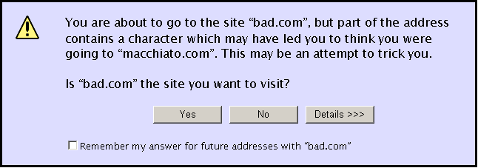
制限レベルと警告
ドメイン名として使用可能なスクリプトを5段階で設定する。
ブラウザ等のプログラムは制限レベルの範囲でIDNを利用する。
制限レベルを超えた動作に対して警告を発する。
  警告の例 -Syntax Spoofing の場合-

Slide 28
制限レベル
ASCII-Only
  すべての識別子は ASCII コードでなくてはいけない。
Highly Restrictive
    すべての識別子は単一のスクリプトから構成される。または、
      Han + Hiragana + Katakana; Han + Bopomofo; or Han + Hangul
    の組み合わせを認める。
Moderately Restrictive
  ラテン文字とキリル文字、ギリシャ文字、チェロキー文字の共用を認めない。
Minimally Restrictive
  任意のスクリプトの共用を認める。
Unrestricted
  Unicode で推奨される文字以外も認める。 例. I♥NY.org
Notes:
HAN はカナダ先住民族（の言語）の一つ
チェロキーはアメリカ先住民の部族言語
ハートマークの使用はIDNでは推奨されていない。
レジストリによっては登録できないことも多い。

Slide 29
推奨されている対策
レジストリ側に対する推奨対策
ユーザー側にする推奨対策
  ユーザーエージェントに対する推奨
  ユーザーに対する推奨
Notes:
ユーザエージェントとはドメイン等を扱うブラウザやメーラーといったプログラム全般のこと。

Slide 30
レジストリ側に対する推奨対策
レジストリはドメイン名の登録を受け付ける機関
制限レベル2を用いる
異なる登録者が既存のドメインと類似したドメインを登録するのを禁止する
Notes:
間単に言ってしまうとレジストリ側には制限レベルを2、つまりHighly Restrictive とすることが求められる。
制限レベル２とはドメイン名として、単一のスクリプトか漢字とひらがなかたやカタカナといった限られたMixed-scriptしか認めないレベルである。つまりMixed-script spoofingの可能性は大きく減る。
さらに推奨対策では異なる登録者が既存のドメインと類似したドメインを登録するのを禁止しています。つまりもしすでにscope.comというドメインが登録されていたとしたら、他の登録者がラテンやキリルを用いた同形のドメインを登録することはできず、登録できるのはもともとscope.comを登録した登録者のみとする事を求めている。

Slide 31
ユーザーエージェントに対する推奨 (1)
表示するとき
  アドレスは正規化されたものを表示する。
  ドメイン名の”コア”の部分を強調表示する。
  Bidi の表示は IRI の仕様書に従う。
優先事項
  ユーザーが自分が望む制限レベルを設定できる。
  ユーザーが警告なしで使えるスクリプトを選択できる。
  ユーザーが下位互換性のあるセッティングを選べるようにする。
Notes:
ここでユーザーエージェントとはブラウザやメーラーなどIDNを表示するプログラム全般を指しています。
Confusable detectionを使ったテストの情報に対して、もしユーザが小文字と大文字が混ざった形を見るなら小文字のみを配置する。
表示に関して
ドメイン名をnamepreppedの形で表示するか、ユーザが見やすい形で表示する。たとえばtooltipインターフェイス。
ドメイン名のコアの部分をハイライト表示する。これによってシンタックスspoofingを防ぐことが出来る。
Bidiの文章はIRIの仕様書に基づいて表示する。
優先すること
ユーザが望む制限レベルを設定できること。
ユーザーが警告なしに使える言語を選べること。デフォルトでは自国語
ユーザがbackward compatibilityにを選択することが出来ること。
警告
ユーザエージェントがホワイトリストを持っていれば省く。
リンクが見た目の表示と異なるアドレスに導くものであったり、ドメイン名がユーザの指定した制限レベルをみたしていないなどする場合に警告を表示する。

Slide 32
ユーザーエージェントに対する推奨 (2)
警告 - 以下のようなときは警告を発する。
  リンクの外見とリンク先が異なっているとき
  対象ドメインがユーザーの優先事項を満たしていないとき
  ドメイン名が紛らわしい構文 (Syntax) を含んでいる場合
  ドメイン名がホワイトリストに登録されたものと似ていて紛らわしいものであるとき
  ドメイン名が Whole-script または Mixed-script Spoofing の可能性があるとき

Slide 33
ユーザーに対する推奨
IDN を使用する場合
  ユーザエージェントへの推奨に沿っているプログラムを用いる。
ドメイン名を登録する場合
  レジストリが詐欺を防ぐガイドラインに沿っているか確認する。
  登録したいドメイン名に紛らわしい whole-script や single-script があるときは、それらも一緒に登録する。
  より欺かれにくいドメインを選択する。

Slide 34
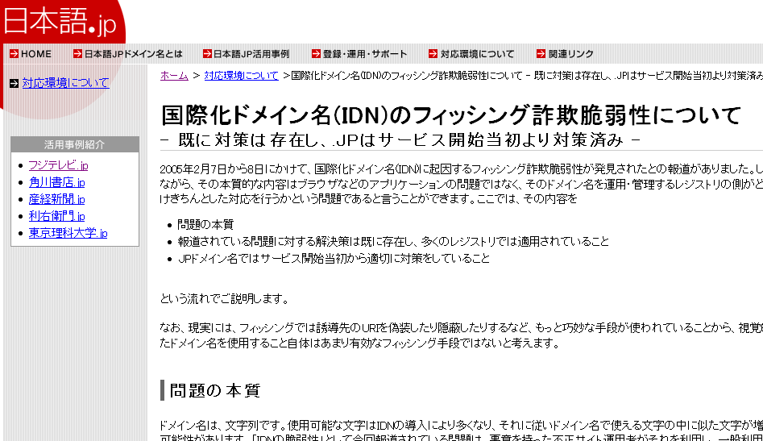
実際の対策例
日本語ドメインの対策例 -日本語.jp より-
Notes:
実際の対策例
日本語ドメイン推進委員会参照
視覚的なりすましの可能性が指摘された後jpドメインの登録を行う日本レジストリサービス社は
Ｊｐドメインがとっている対策に対して発表を行っている。

Slide 35
実際の対策例
J Pドメインでの対策
JP ドメインのレジストリはガイドラインに準拠している
JP ドメインで使用可能なのは漢字・ひらがな・ カタカナ・英数字のみ。
全角英数字や半角カタカナは正規化されて変換される。

Slide 36
まとめ
視覚的成りすましは一見しただけでは判別するのが困難である。
ＩＤＮ を使用する場合は特に注意が必要。
推奨に基づいて、プログラムの選択等の対策を採ることが大切。
日本語ドメイン名は推奨にしたがっているが注意は必要
より高度な成りすまし手法が発達する可能性もあるので注意が必要である。
Notes:
IDNを利用したvisual spoofingはユーザーが目で見て判断するのは困難である。
しかしブラウザやDNSサーバーではすでに対策の手段が講じられている。
このような手段に準拠したブラウザやドメインを使用することによってこのようなspoofingの脅威は大きく減らすことが出来る。
現時点では深刻な問題ではないが、今後のIDNの発展によってさらに広がる可能性があるので注意が必要である。

Slide 37
参考文献
Unicode Technical Report #36
  Mark Davis ,Michel Signard 著 (http://www.unicode.org/reports/tr36/#RFC3987)
日経パソコン用語辞典 -ユニコード、DNS
日本レジストリーサービス(http://jprs.co.jp/) –日本語ドメイン関連
Wikipedia (http://ja.wikipedia.org/wiki/ユニコード ) -ユニコード
Secunia (http://xn--paypl-7ve.com/) - paypal.comとの比較
@IT (http://www.atmarkit.co.jp/index.html)
  -DNS の仕組みについて

